Slide 1
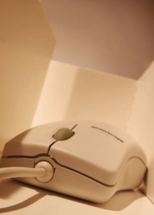
Безопасность школьников
в интернете

Slide 2
Интернет?
Интернет представляет собой важный способ личного и профессионального общения, но он может также использоваться со злым умыслом: например, может применяться для рассылки компьютерных вирусов и спама. Поэтому важно знать о проблемах компьютерной безопасности.

Slide 3
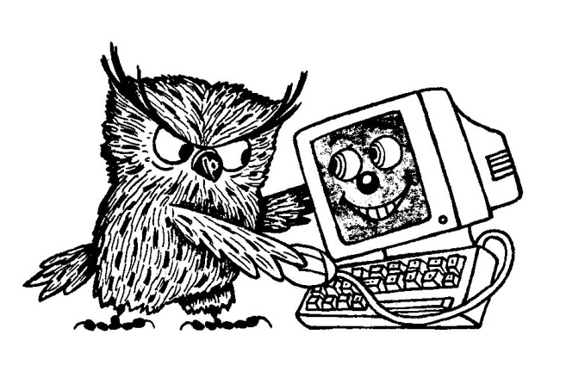
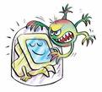
Вирусы
Вирусы, трояны и черви представляют собой опасные программы, которые могут распространяться через электронную почту
или веб-страницы. Вирусы могут повредить файлы или программное обеспечение, хранящиеся на компьютере.

Slide 4
Хакеры и взломщики
Хакерами и взломщиками называют людей, которые взламывают защиту систем данных. Они могут вторгнуться на незащищенный компьютер через Интернет и воспользоваться им со злым умыслом, а также украсть или скопировать файлы и использовать их в противозаконной деятельности.

Slide 5
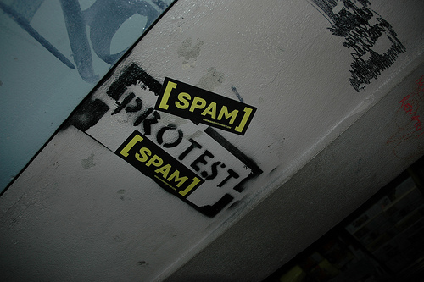
Спам в Интернете
Массовая рассылка нежелательных сообщений электронной почты известна как спам. Он приводит к перегрузке систем электронной почты и может заблокировать почтовые ящики. В качестве средства для рассылки спама его отправители иногда используют червей электронной почты.

Slide 6
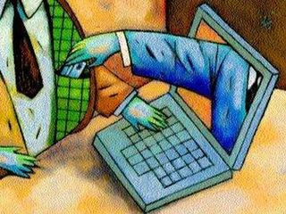
Использование Интернета является безопасным, если выполняются три основных правила
1. Защитите свой компьютер
2. Защитите себя в Интернете
3. Соблюдайте закон

Slide 7
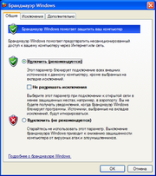
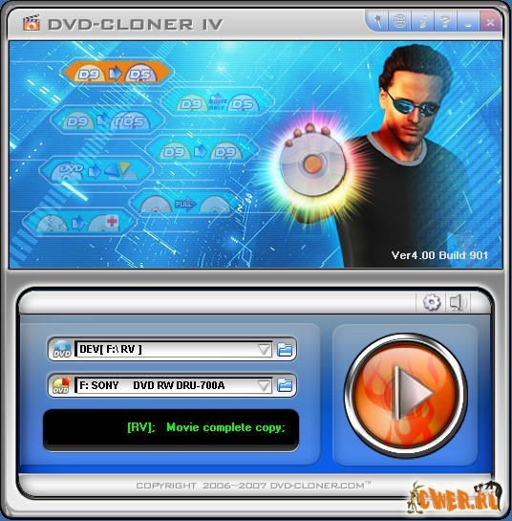
1. Защитите свой компьютер
Регулярно обновляйте операционную систему.
Используйте антивирусную программу.
Создавайте резервные копии важных файлов.
Будьте осторожны при загрузке содержимого.

Slide 8
2. Защитите себя в Интернете
С осторожностью разглашайте личную информацию.
Думайте о том, с кем разговариваете.
Помните, что в Интернете не вся информация надежна и не все пользователи откровенны.

Slide 9
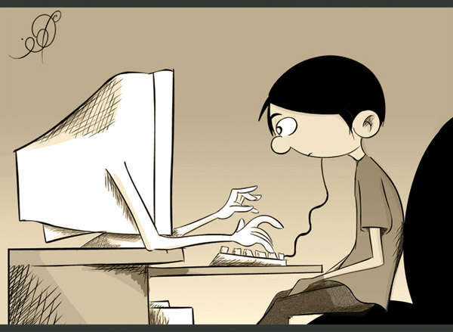
3. Соблюдайте закон
Законы также применяются к Интернету. Несмотря на то, что большая часть законов была создана до широкого распространения Интернета, закон также распространяется и на него. Все, что незаконно в обычной жизни, незаконно и в Интернете.

